Slide 1

我是猜謎大師
請你猜猜看
開始

Slide 2
請問我不喜歡吃什麼?
青菜
泡麵
火鍋

Slide 3

喔喔
重來

Slide 4
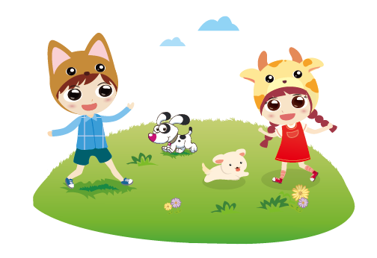
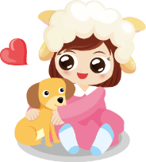
成功

